Slide 1
Министерство науки и высшего образования Российской Федерации НАЦИОНАЛЬНЫЙ ИССЛЕДОВАТЕЛЬСКИЙ ТОМСКИЙ ГОСУДАРСТВЕННЫЙ УНИВЕРСИТЕТ (НИ ТГУ) Институт прикладной математики и компьютерных наук
Лабораторная работа №1
по дисциплине «Интеллектуальные системы»
на тему «Экспертная система по выбору сотового телефона»
Выполнил
студент группы №
931902
Задираченко Евгений

Slide 2
Идентификация проблемной области.
Когда возникает надобность обновить свой телефон ,многие пользователи не знакомы с тем ,что сейчас в моде ,чем пользуются другие люди и какие функции должны быть в современном телефоне.
В этом ему сможет помочь виртуальный помощник ,который поможет разобраться в новейших технологиях, понять, какие существуют марки телефонов, и какая средняя цена на них.
Виртуальный помощник , опираясь на простые вопросы, может помочь выбрать телефон на любой цвет и вкус. Вопросы подходят как опытным пользователям, так и абсолютно ничего не мыслящим людям. Помощник подбирал телефон на основе таких критериев: модель телефона, год выпуска, цвет, цена, диагональ экрана, наличие NFC, объем памяти, качество камеры, наличие 5G, емкость аккумулятора, поддержка двух сим-карт.

Slide 3
Цель работы: помочь пользователю выбрать сотовый телефон, предоставить лучший вариант по его запросам. Задачи: 1.Собрать информацию об актуальных моделях; 2.Составить схему интерфейса; 3.Укомплектовать программное обеспечение; 4.Протестировать систему.

Slide 4
Критерии:
класс решаемых задач: диагностика и консультирование пользователя в выборе сотового телефона;
критерии эффективности результатов решения задач: автоматизация работы консультанта, легкость выбора;
критерии эффективности процесса решения задач: повышение точности принимаемых решений, учет большего числа факторов, просчет большего числа альтернативных вариантов, адаптивность к информационным потребностям пользователей;
цели решаемых задач: выбор из альтернатив; ЭС разработана для того, чтобы пользователь, перед покупкой сотового телефона, смог заранее определить, какая модель ему необходима;
подцели: собрать информацию об актуальных моделях, составить схему интерфейса, укомплектовать программное обеспечение, учитывая собранные данные, протестировать систему;
исходные данные: параметры (год выпуска, цвет, цена, диагональ экрана, наличие NFC, объем памяти, качество камеры, наличие 5G, емкость аккумулятора, поддержка двух сим-карт) и модели сотового телефона, среда разработки, графический дизайн;
особенности используемых знаний: неопределенность, статичность, многоцелевая направленность, множественность источников знаний.

Slide 5
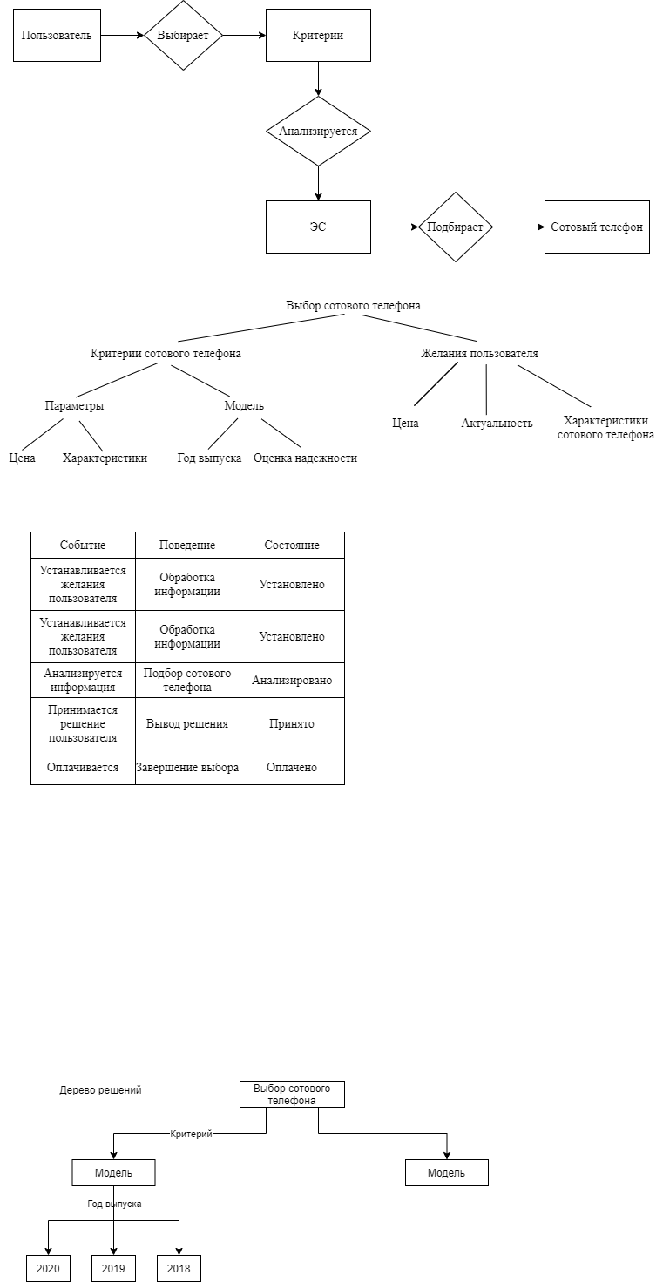
Построение объектной модели

Slide 6
Дерево целей

Slide 7
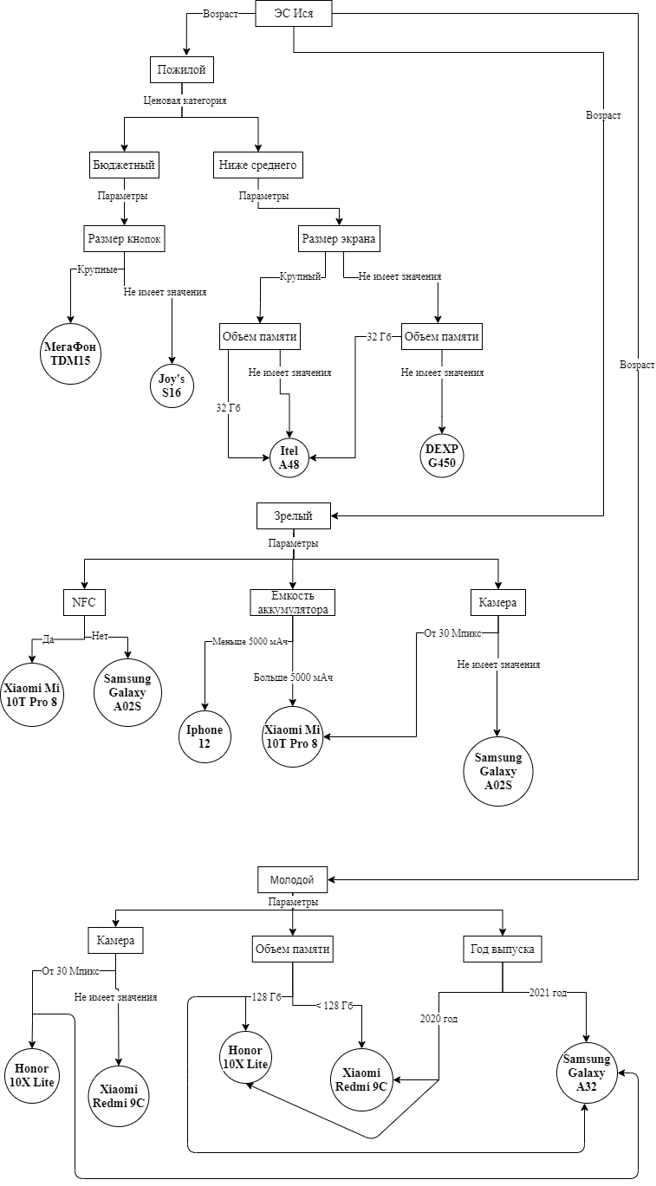
Дерево решений

Slide 9
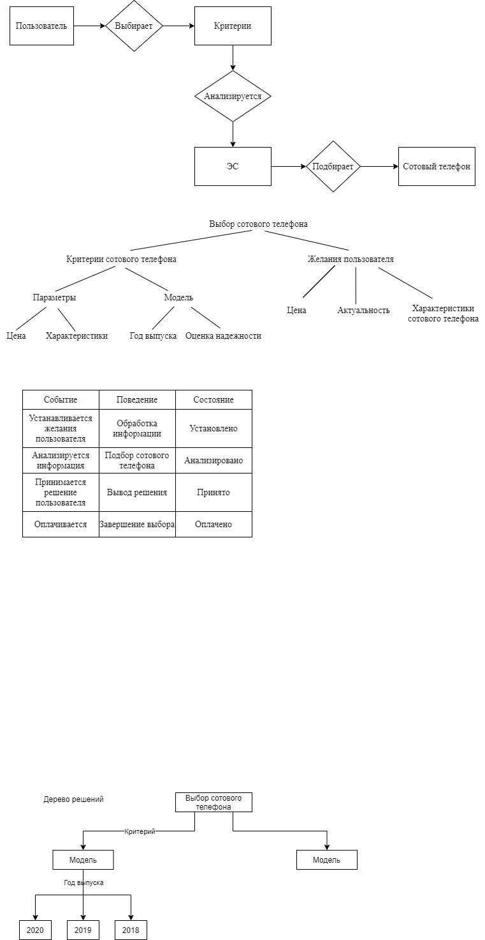
Поведенческая модель

Slide 10
Этап формализации базы знаний Логическая модель

Slide 11
Продукционная модель
Требования :
Если Мощность камеры = “Высокая”
То Мощность камеры >= “30 Мп”
Если Мощность камеры = “Не имеет значения”
То Мощность камеры < “30 Мп”
Если Объем памяти = “Большой”
То Объем памяти = “128 Гб”
Если Объем памяти = “Не имеет значения”
То Объем памяти < “128 Гб”
Если Емкость аккумулятора = “Большая”
То Емкость аккумулятора >= “5000 мАч”
Если Емкость аккумулятора = “Не имеет значения”
То Емкость аккумулятора < “5000 мАч”
Если Тип устройства = “Сенсорный”
То Тип устройства = “Смартфон”
Если Бюджет = “Низкий”
То Ценовая категория < “6000 рублей”
Если Бюджет = “Средний”
То Ценовая категория >= “6000 рублей” и Ценовая категория < “20000 рублей”
Если Бюджет = “Высокий”
То Ценовая категория >= “20000 рублей”

Slide 12
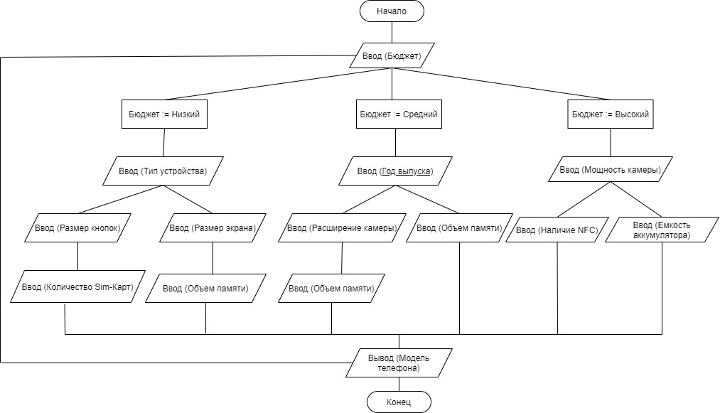
Структурная схема

Slide 13
Этап тестирования
В процессе создания ЭС, клиенты были разделены на три возрастные категории, чтобы обеспечить человека из любой категории оптимальным выбором. Следовательно, ЭС будет полезна для людей разного возраста. ЭС также будет достаточно точна, так как предоставляет модель телефона в соответствии с требованиями клиента и подбирает под каждую возрастную категорию модель телефона с актуальными параметрами.
У ЭС также удобный интерфейс, так как основана как вопрос-ответ, что удобно для любого человека. Результаты соответствуют требованиям клиента, так как отобраны лучшие модели. Надёжность такой ЭС относительно высокая, так как основана на желаниях клиента.
Необходимо отметить так же недостатки программы, к ним можно отнести малый объем базы знаний и простой дизайн, так как программа создавалась в учебных, а не коммерческих целях. Для внедрения данного проекта в работу необходимо значительно расширить количество параметров и их вариативность и разработать более привлекательный для пользователя дизайн.

